Slide 1
Développement d’applications Cloud
Equipe 11

Slide 2
Dataset & Cas d’usage

Slide 3
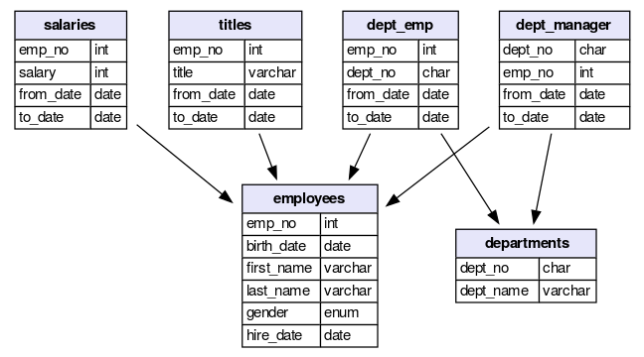
Dataset
6 tables
~ 4M lignes
~ 2.8M salaires
197.4 MB

Slide 4
Dénormalisation

Slide 5
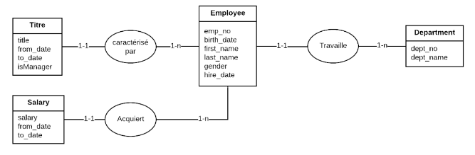
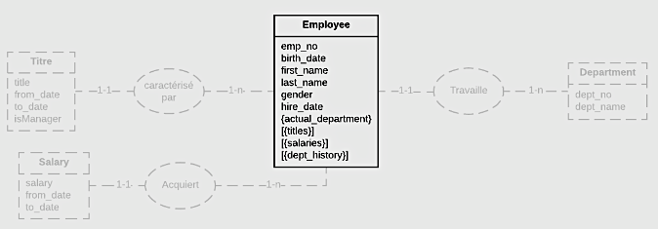
Dénormalisation
197.4 MB → 264.2 MB
Non scalable → Scalable
Faibles coûts réseau
Collection unique

Slide 6
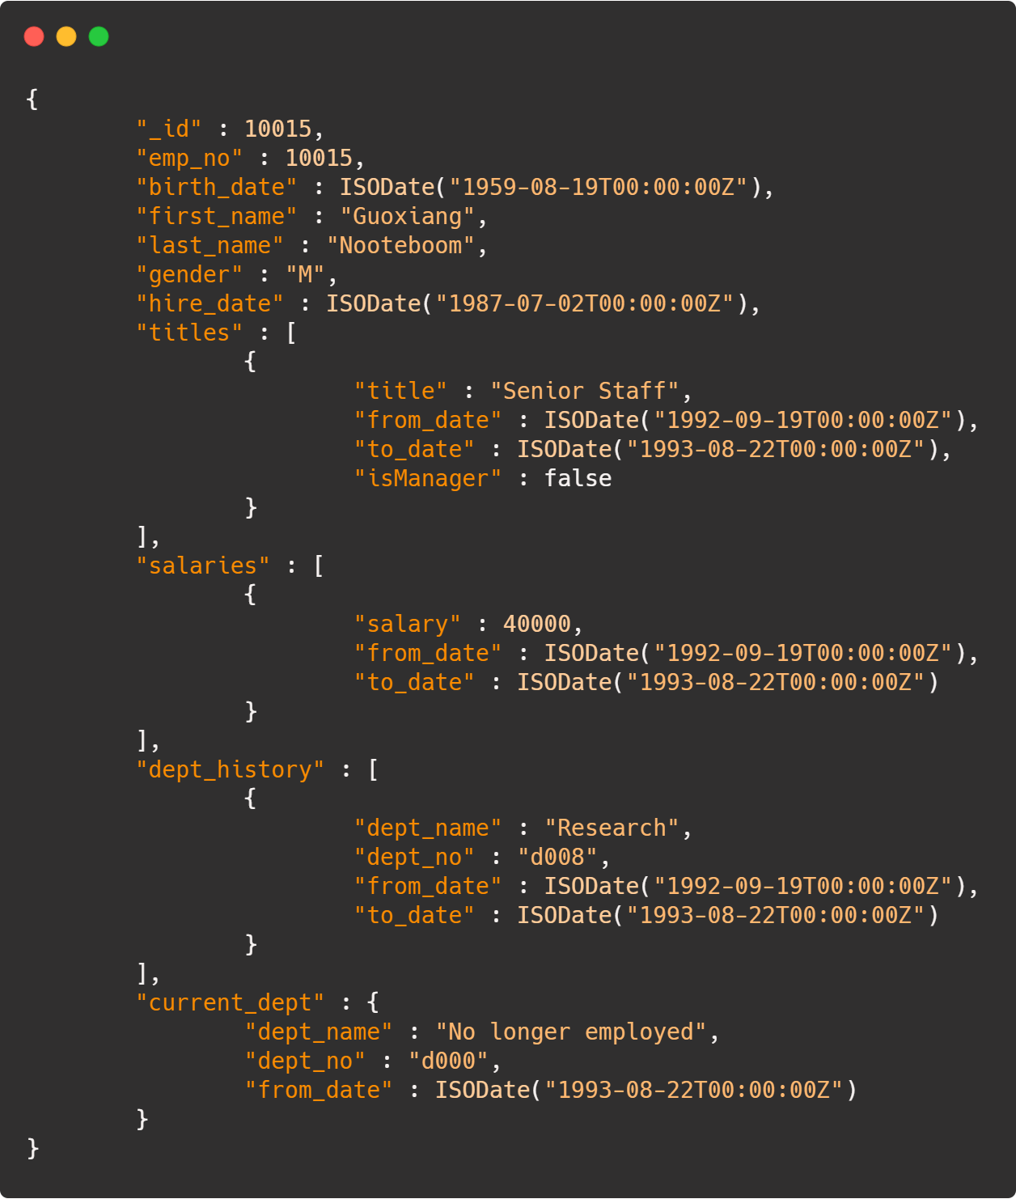
Document dénormalisé

Slide 7
Scalability

Slide 8
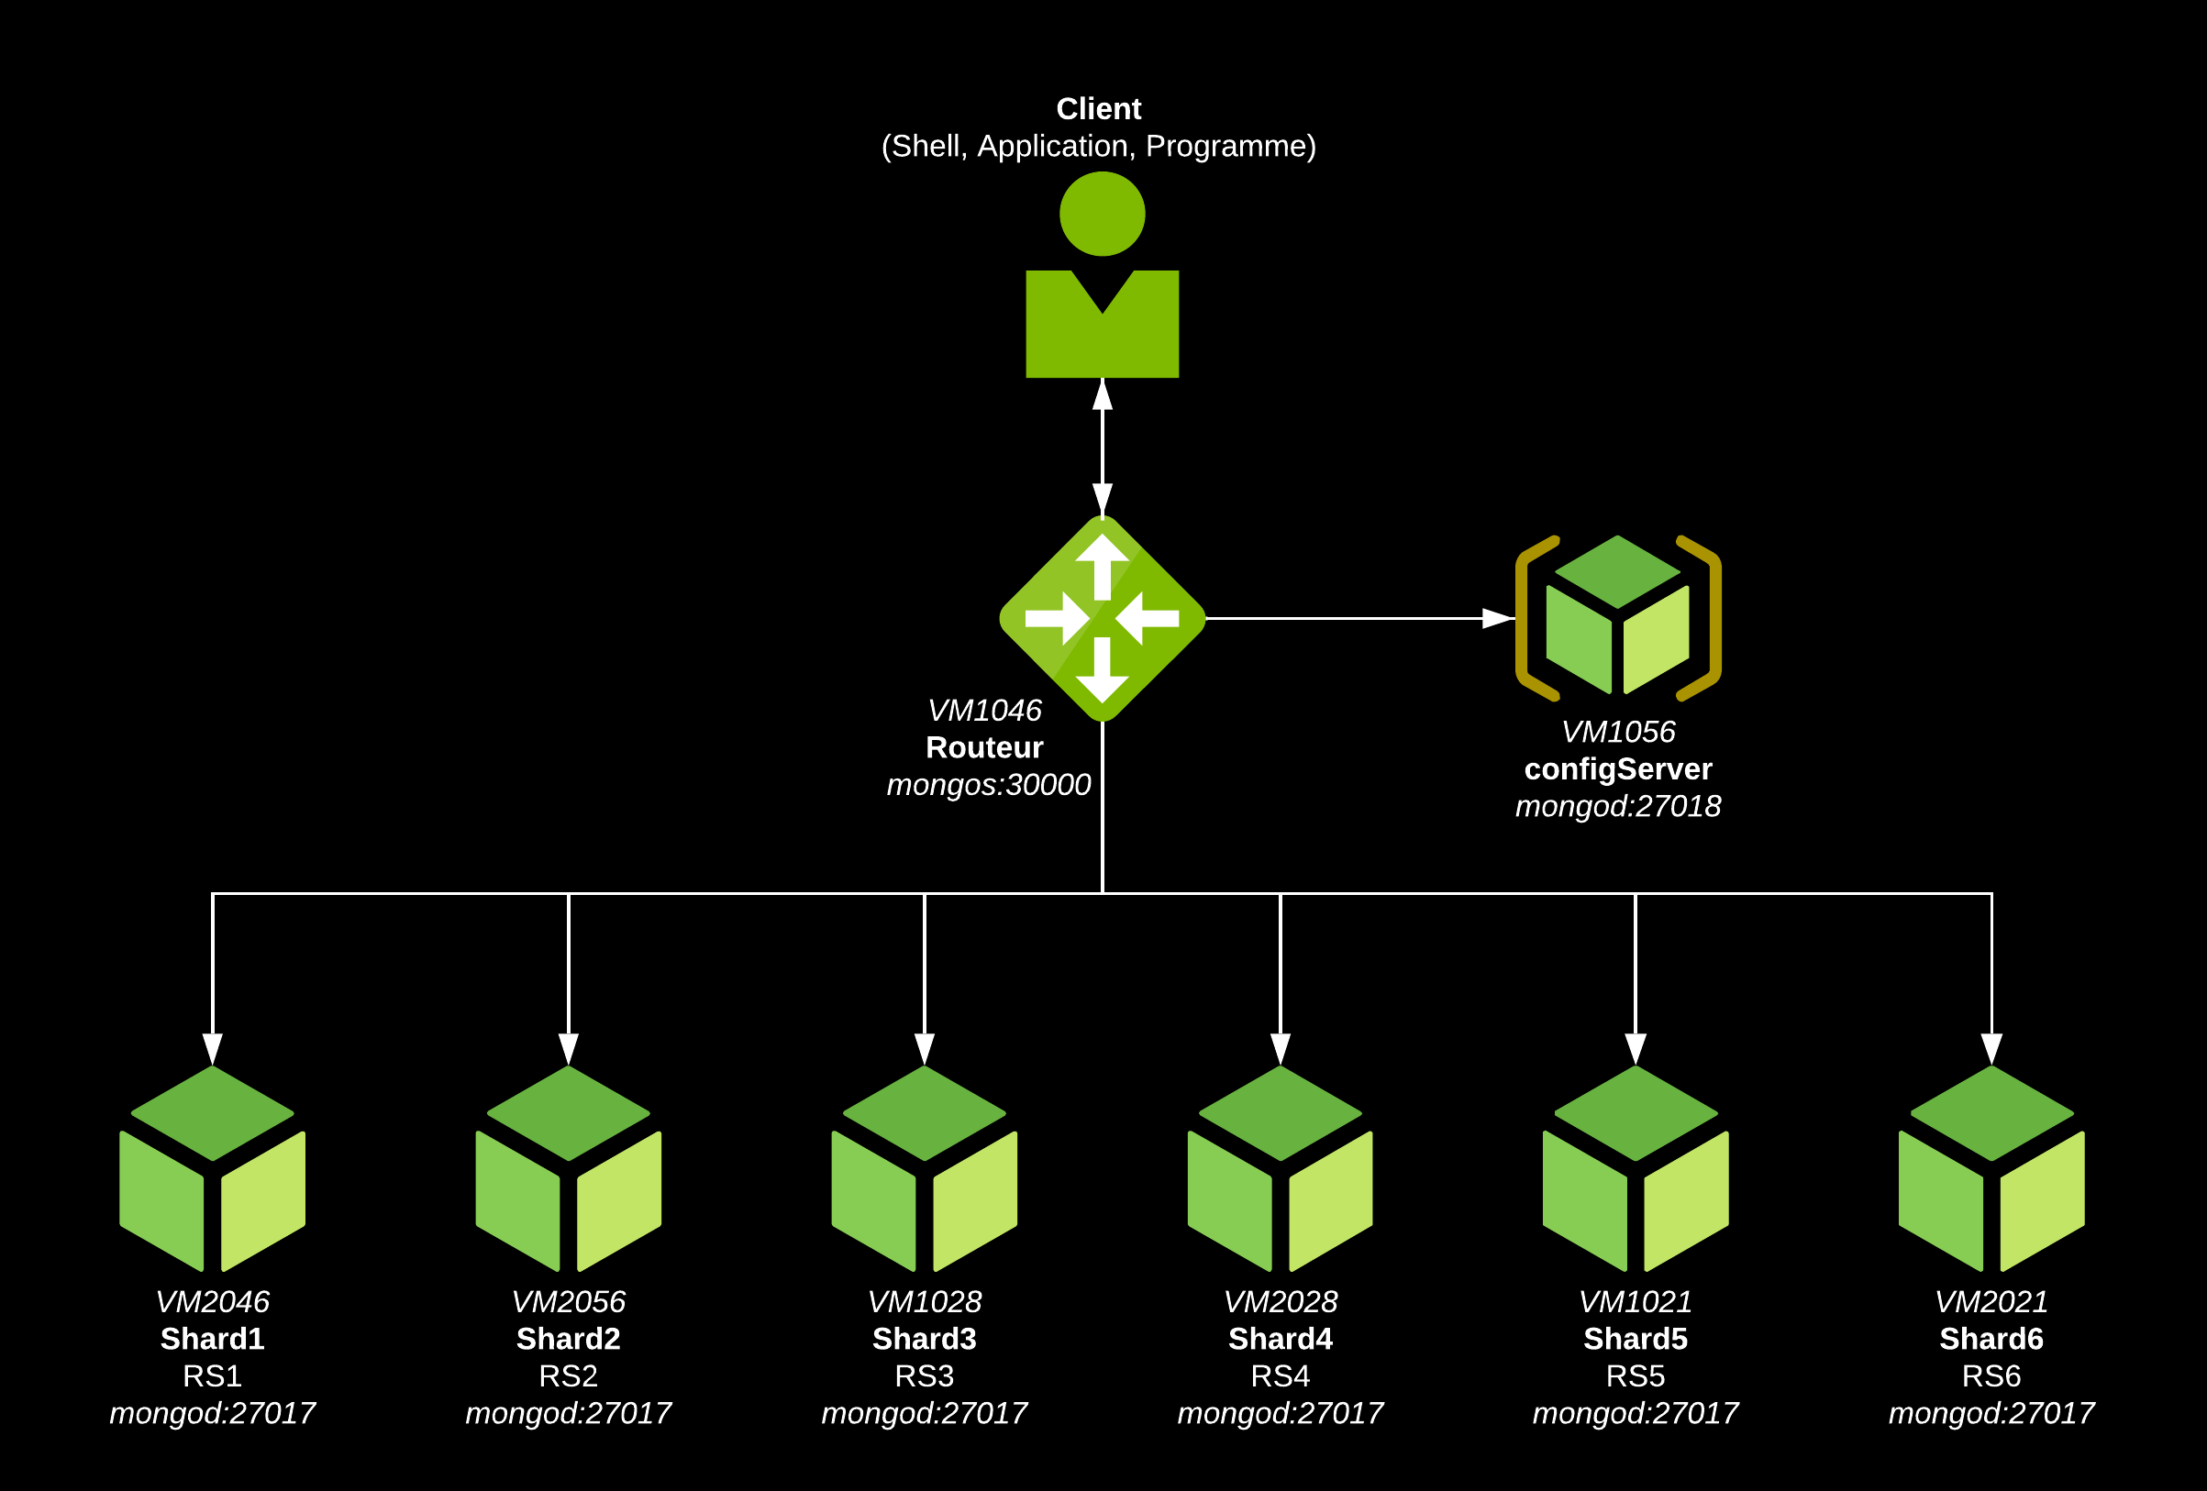
Architecture
6 shards
1 config server
1 mongos

Slide 9
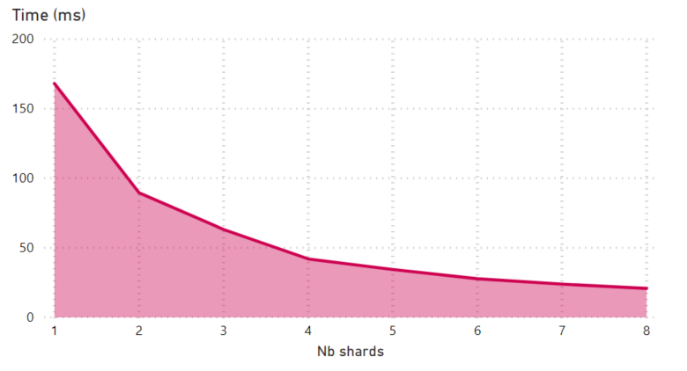
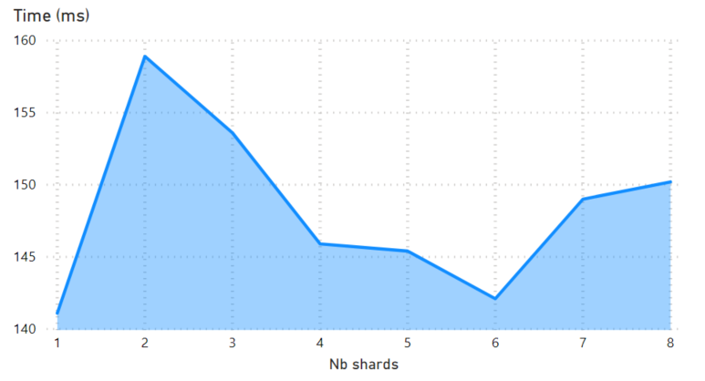
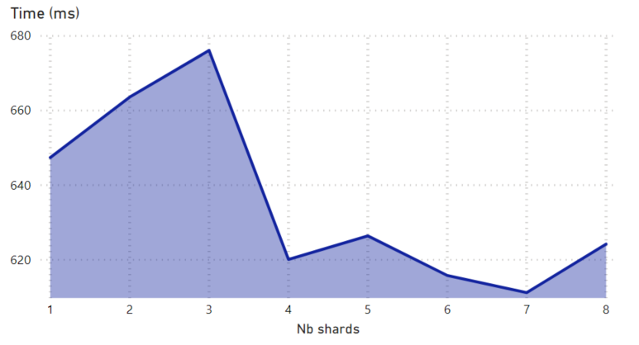
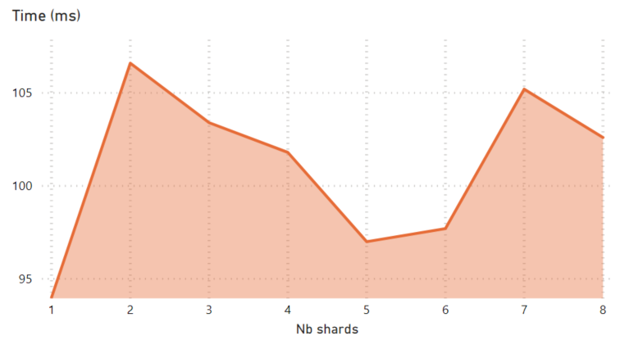
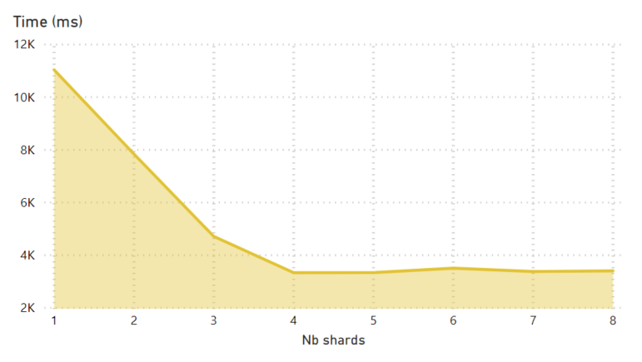
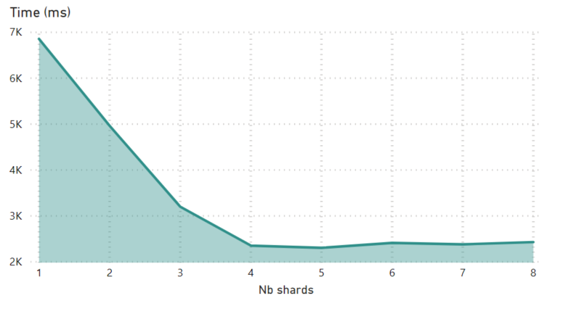
Performance

Slide 10
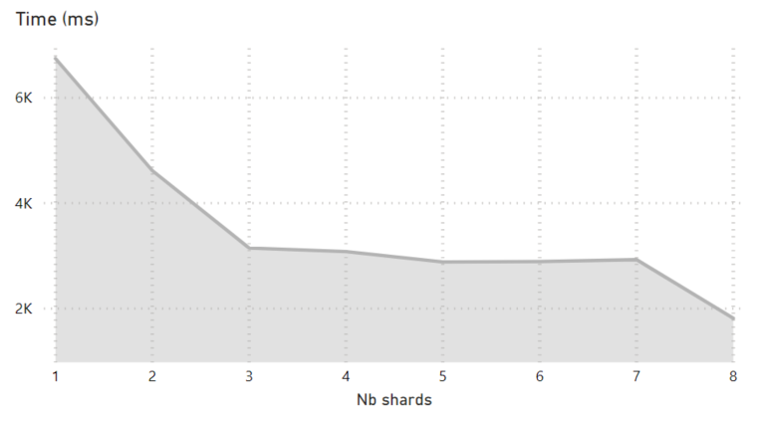
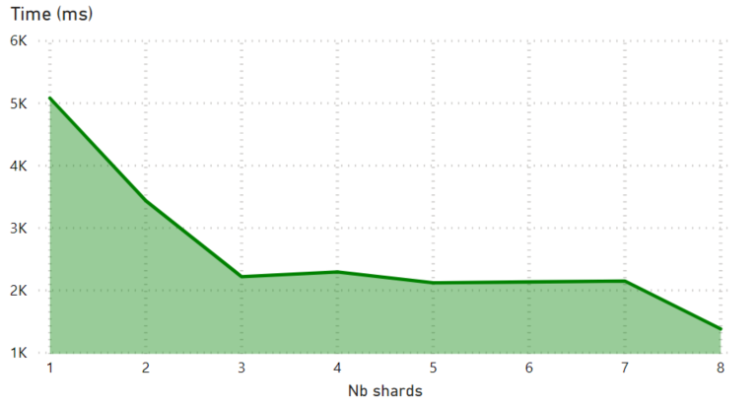
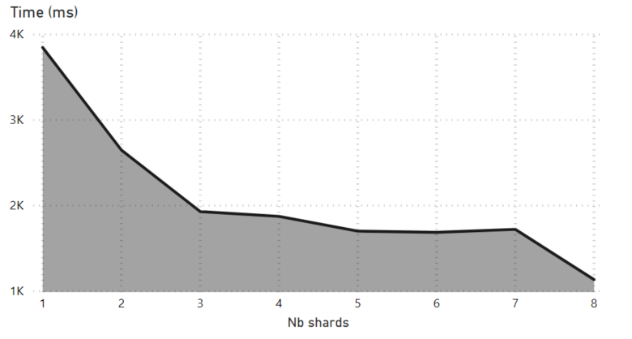
Performance

Slide 11
Application pour le Cloud

Slide 12
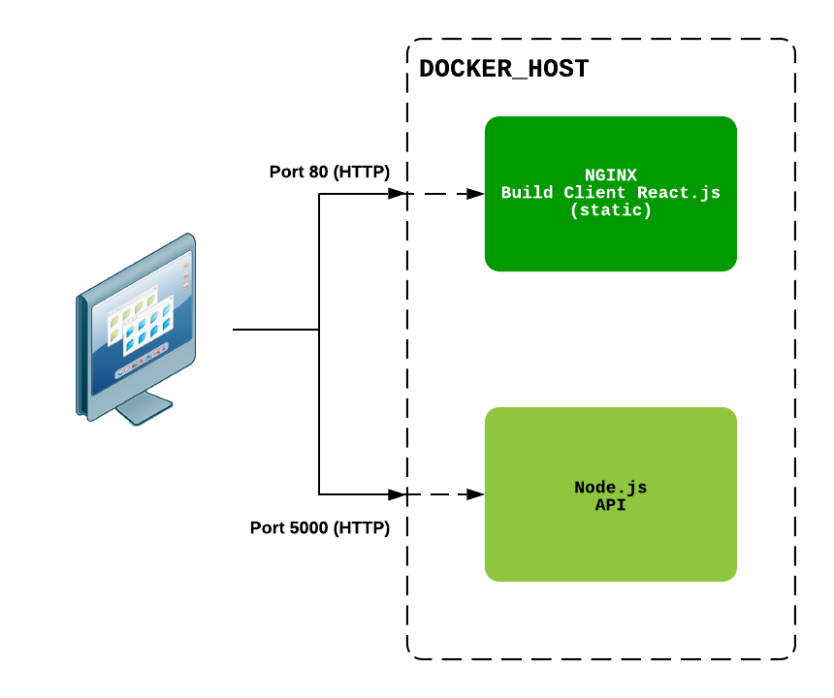
Architecture
1 host
2 containers
nginx + react.js
express.js API

Slide 13
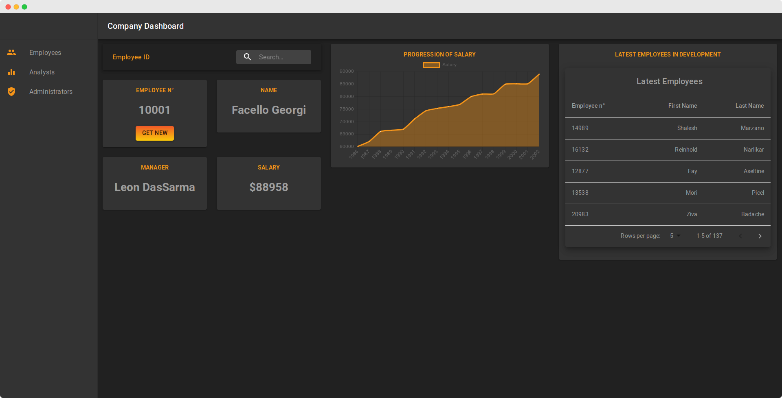
Application pour le cloud
Section “Employee” :

Slide 14
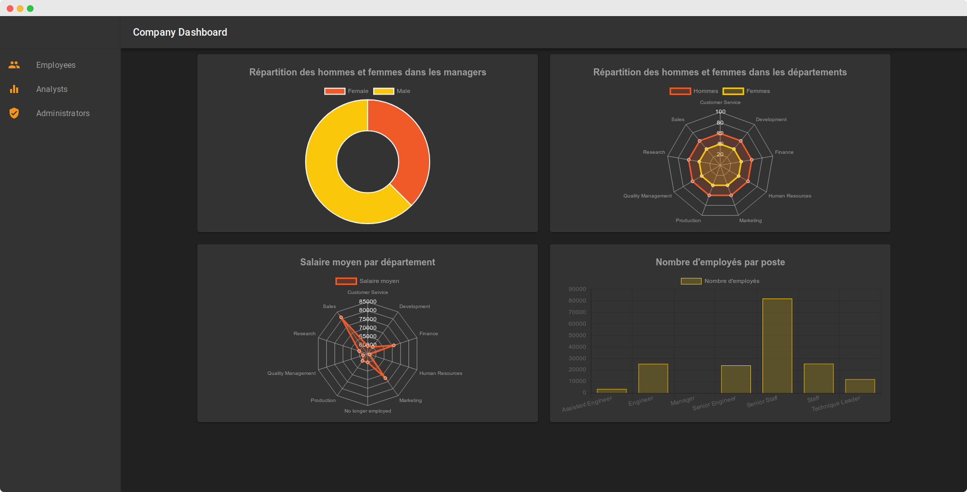
Application pour le cloud
Section “Analysts” :

Slide 15
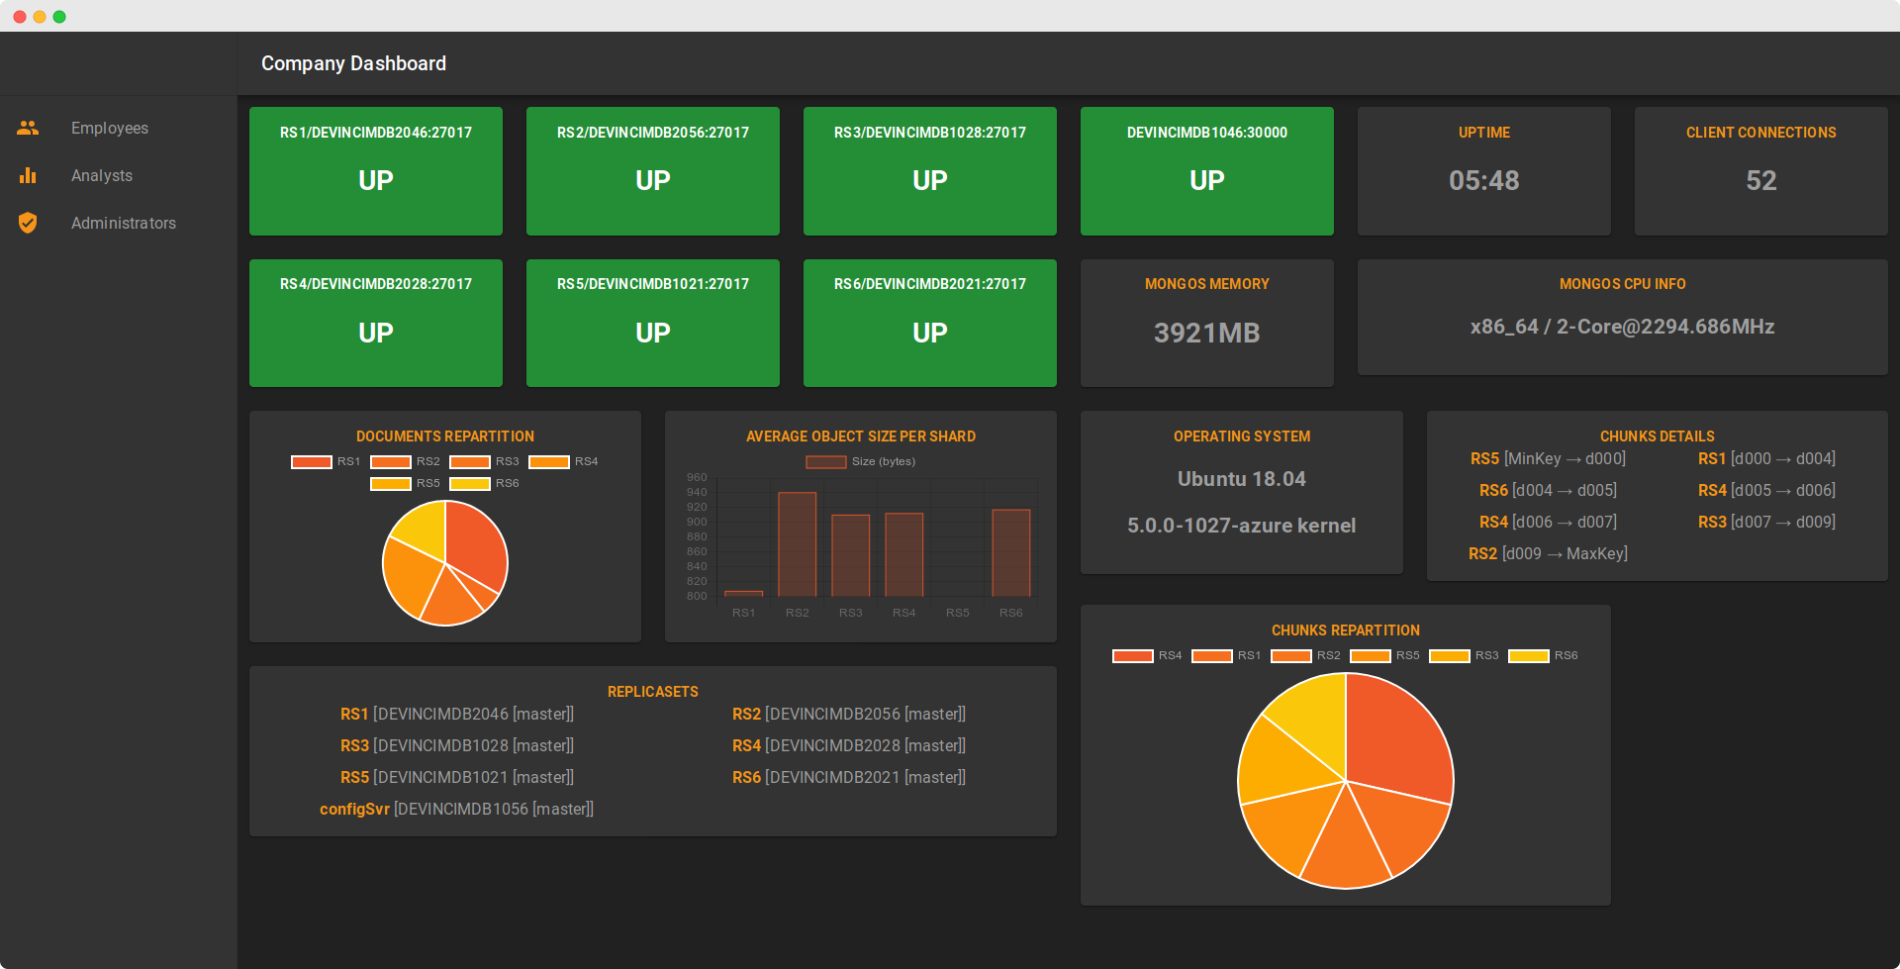
Application pour le cloud
Section “Administrators” :

Slide 16
Conclusion

Slide 17

Merci !
Des questions ?

